Slide 1
Řídící systémy
2022

Slide 2
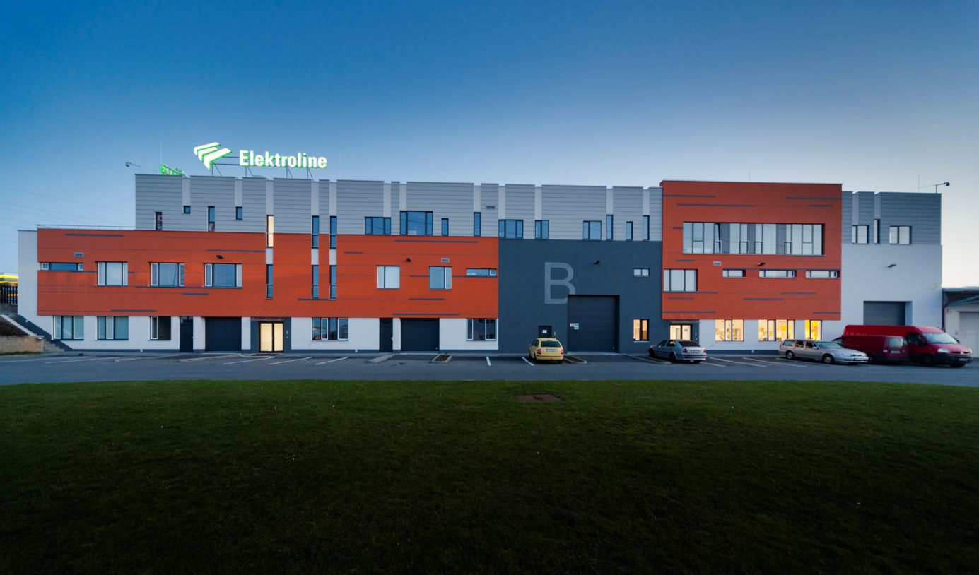
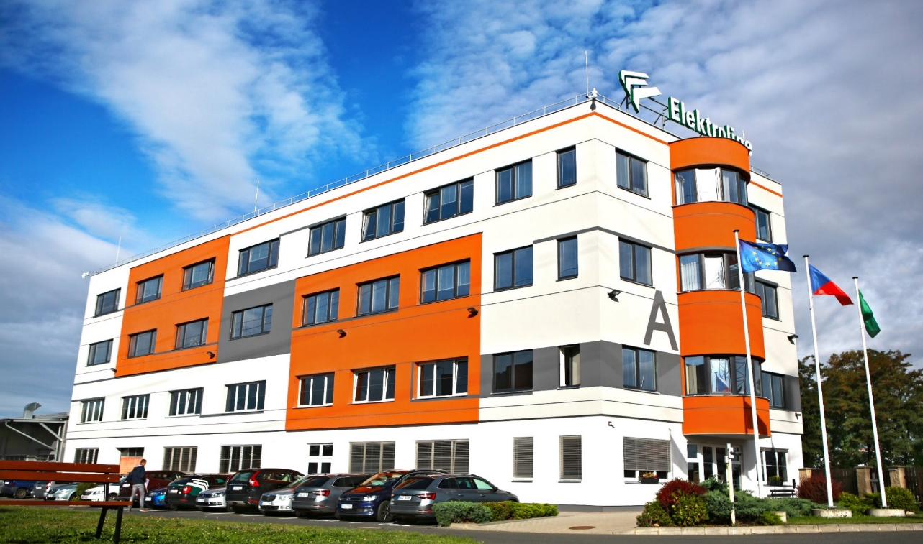
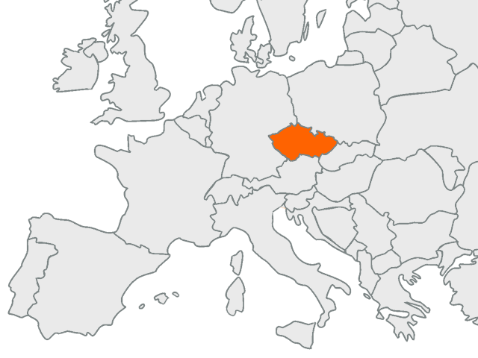
Elektroline (Praha, Česká republika)
Založeno v roce 1991
Přes 380 zaměstnanců, €40M obrat
Součást Colas Rail group (Paříž, Francie)

Slide 3
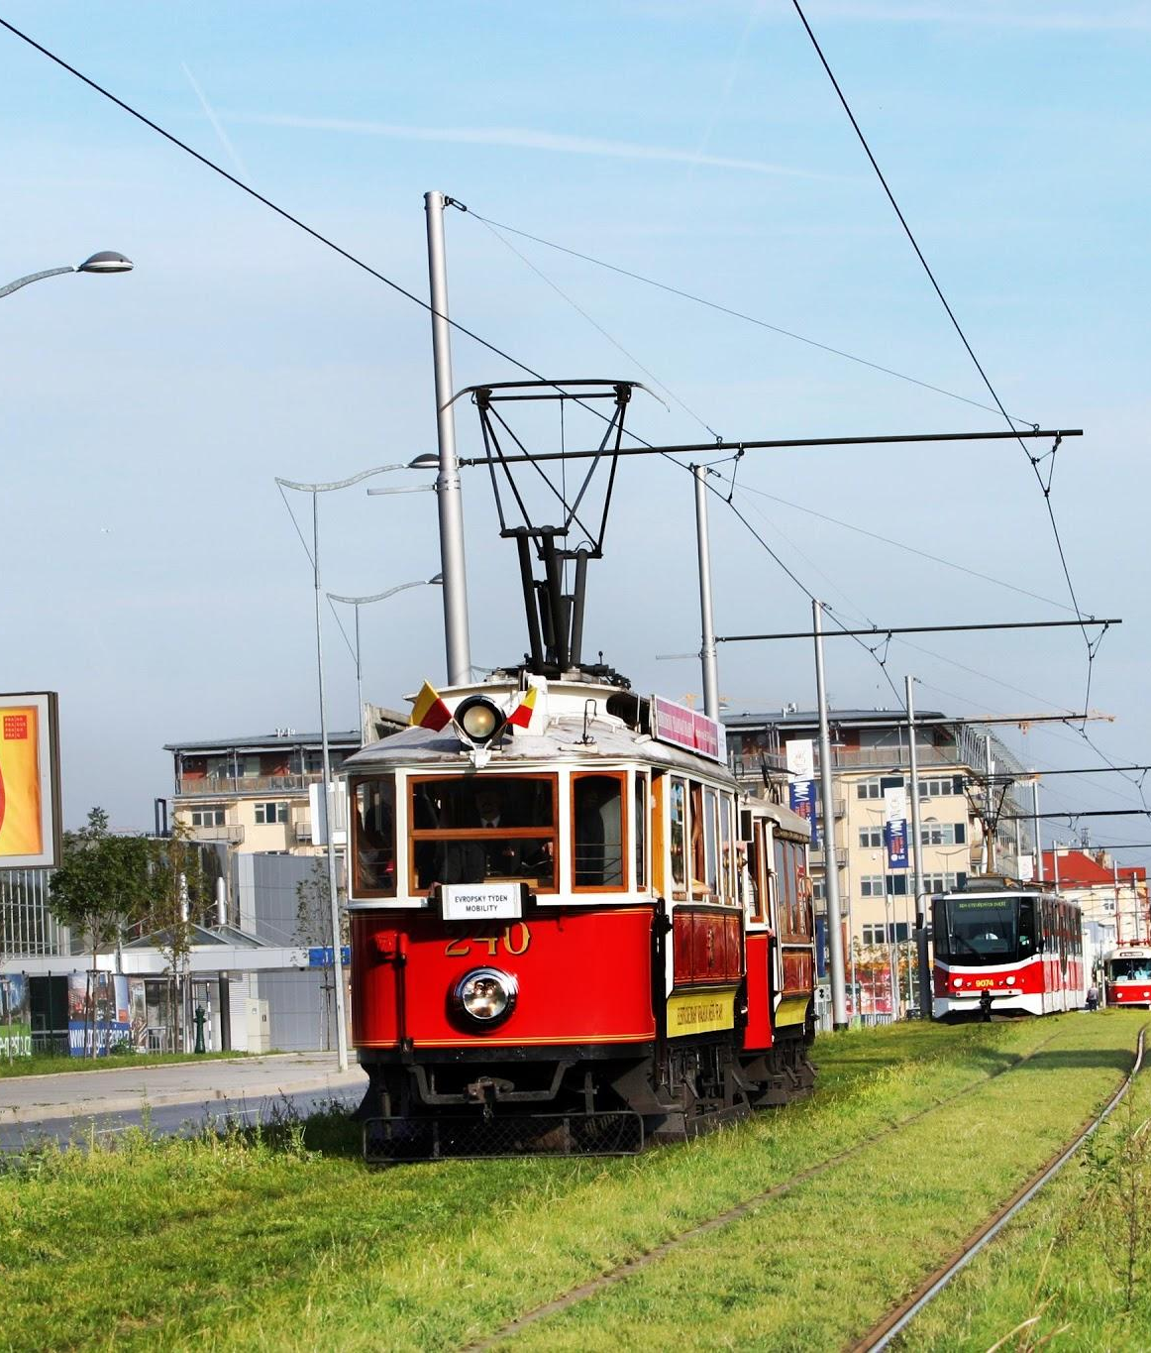
Elektroline po celém světě
Praha, Česká republika
Bratislava, Slovensko
Vídeň, Rakousko
Amsterdam, Nizozemí
Brusel, Belgie
Melbourne, Austrálie
Gent, Belgie
Warsaw, Polsko
Blackpool, Velká Británie
Peking, Čína
A další...

Slide 4
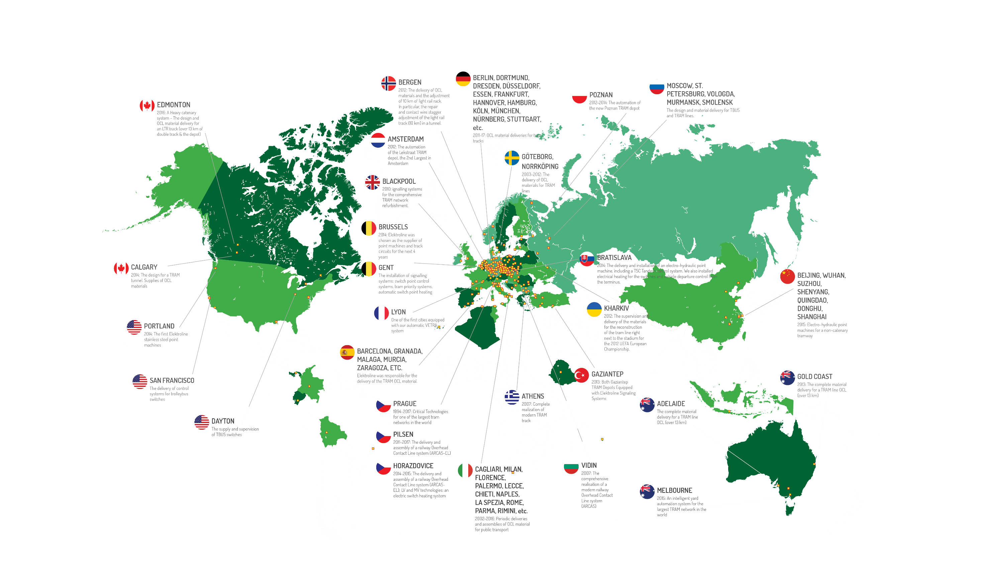
Elektroline po celém světě

Slide 5
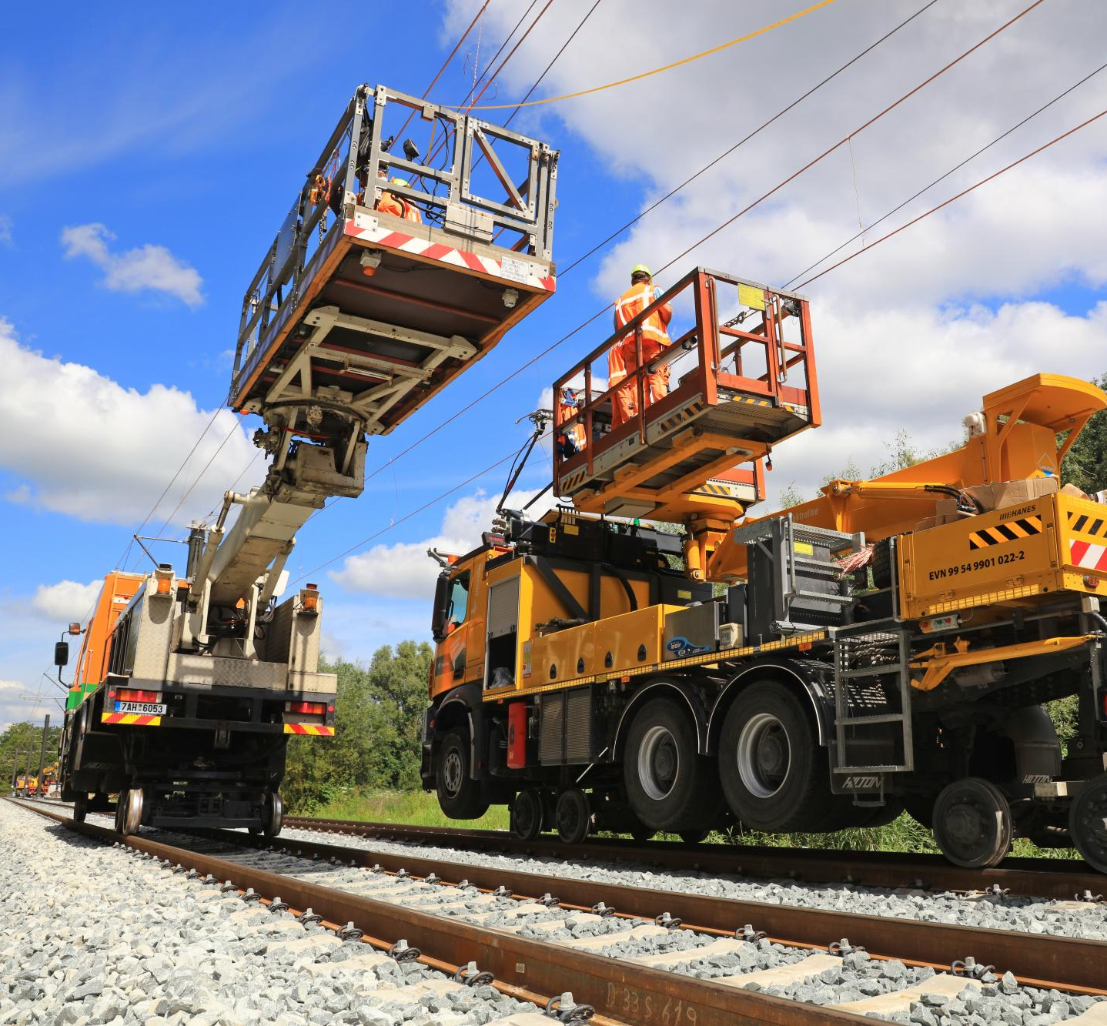
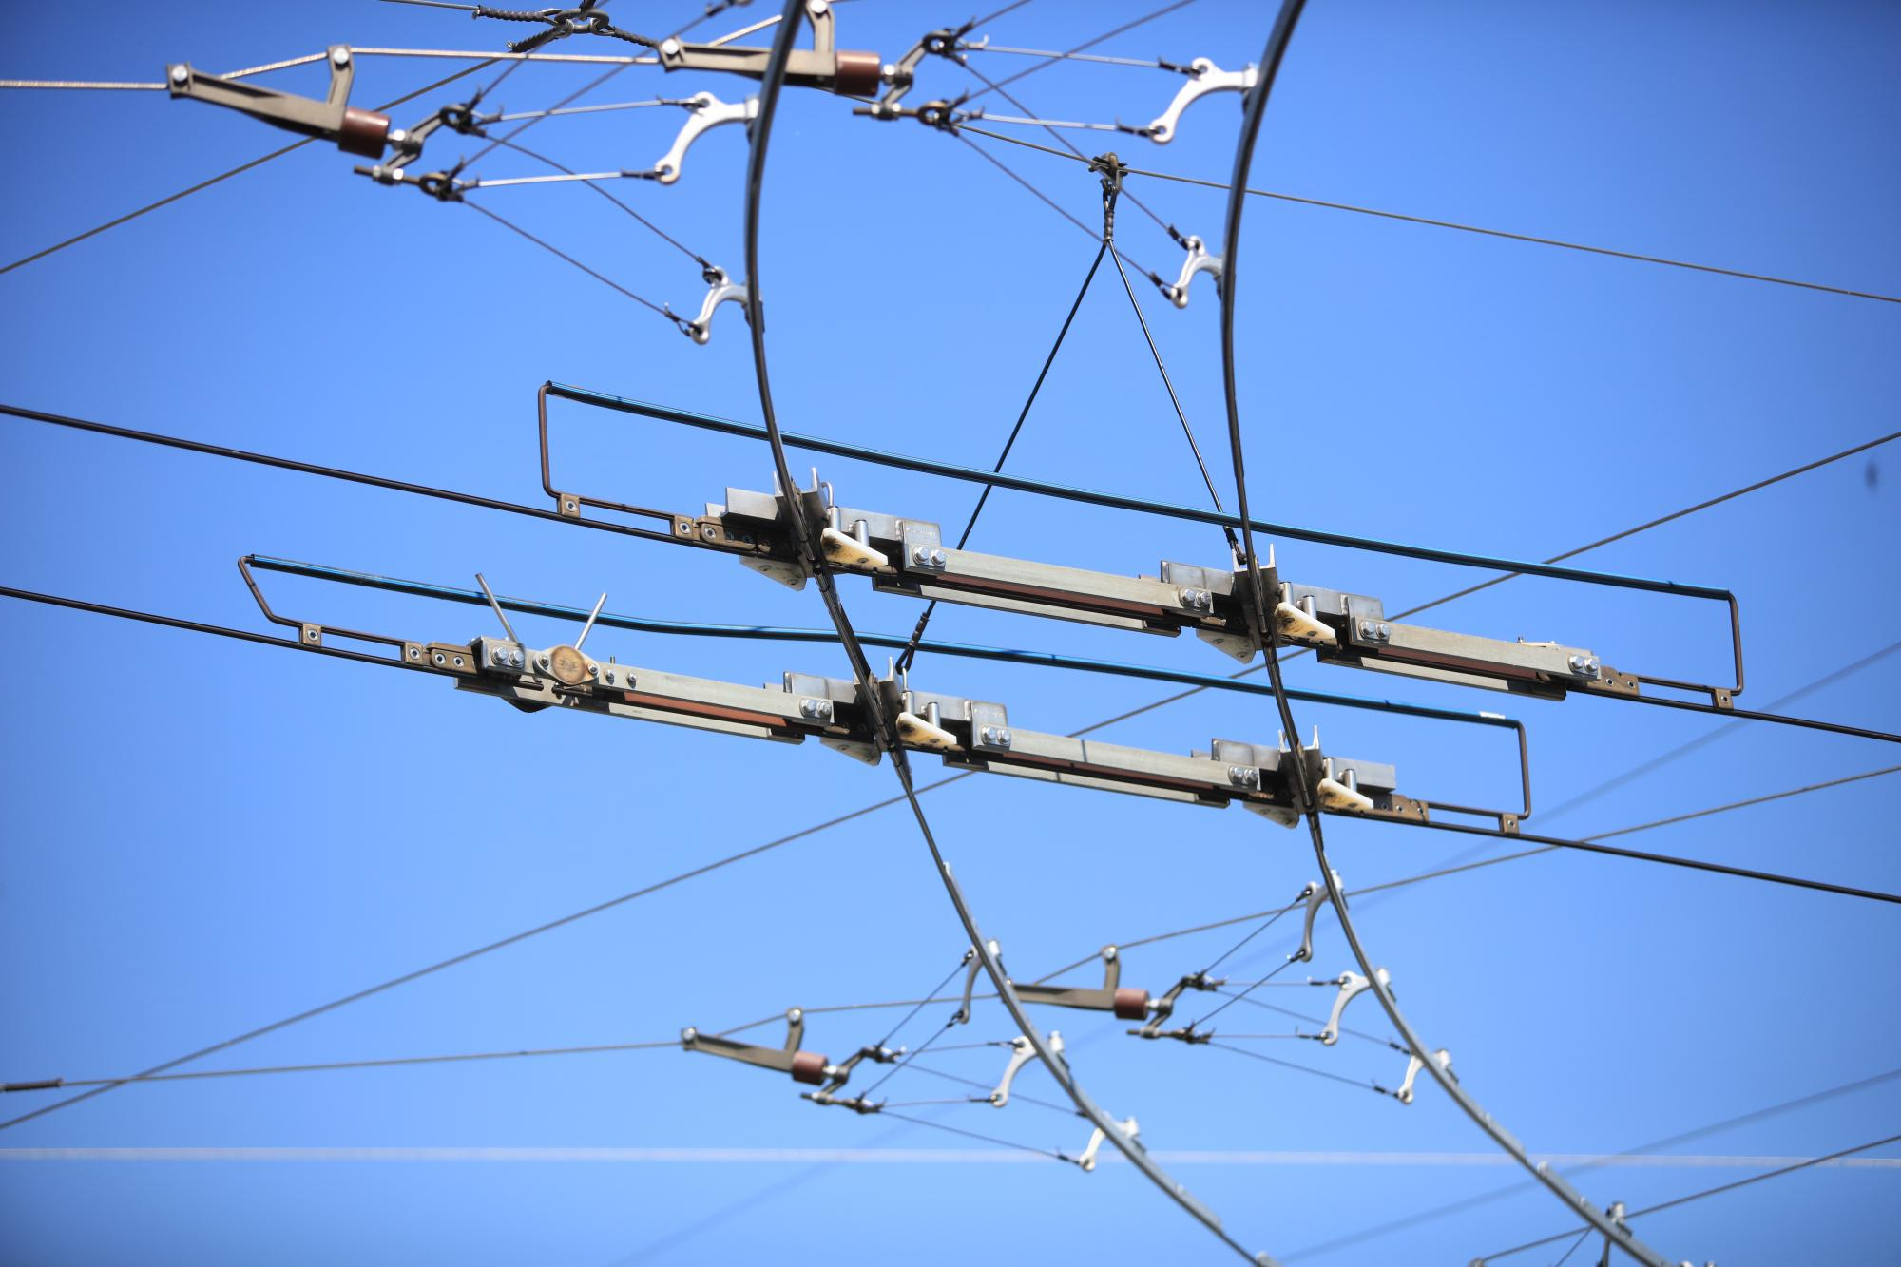
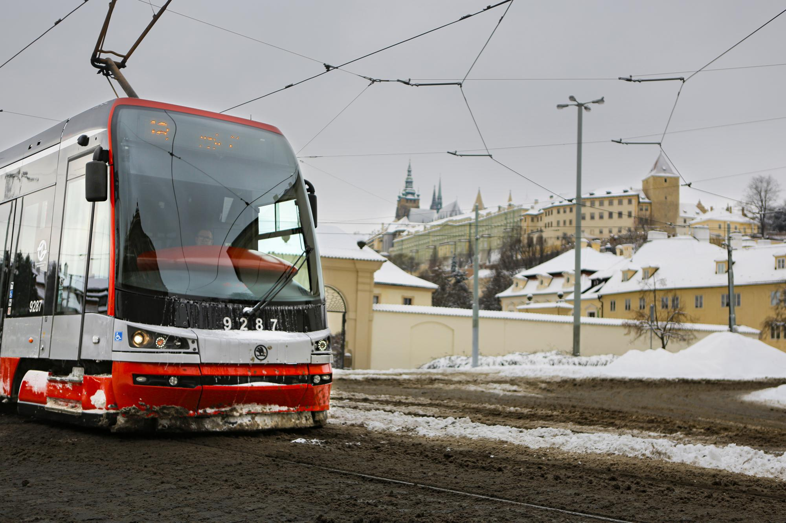
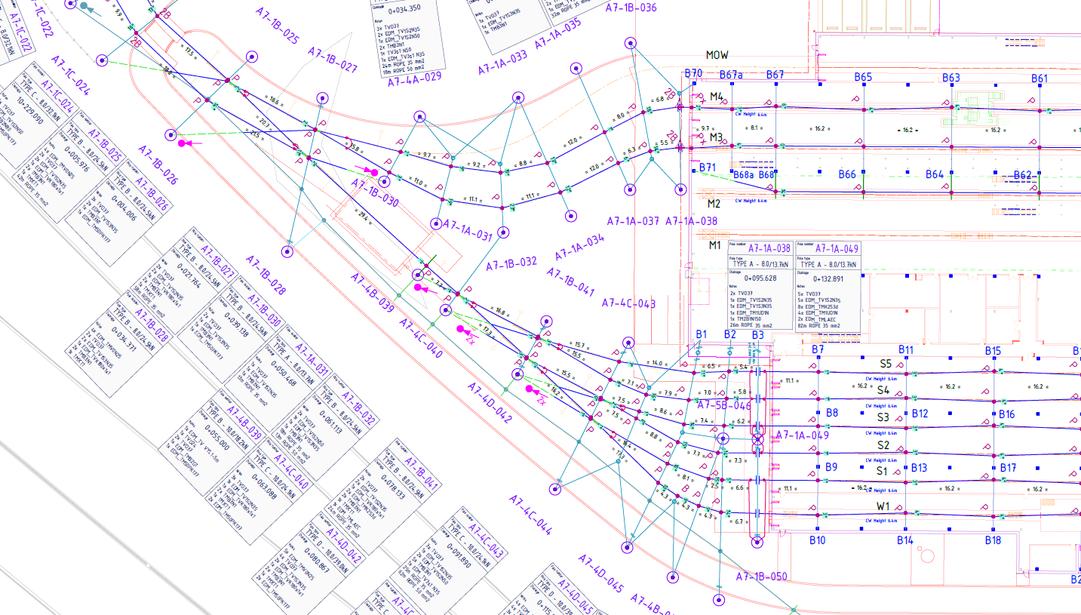
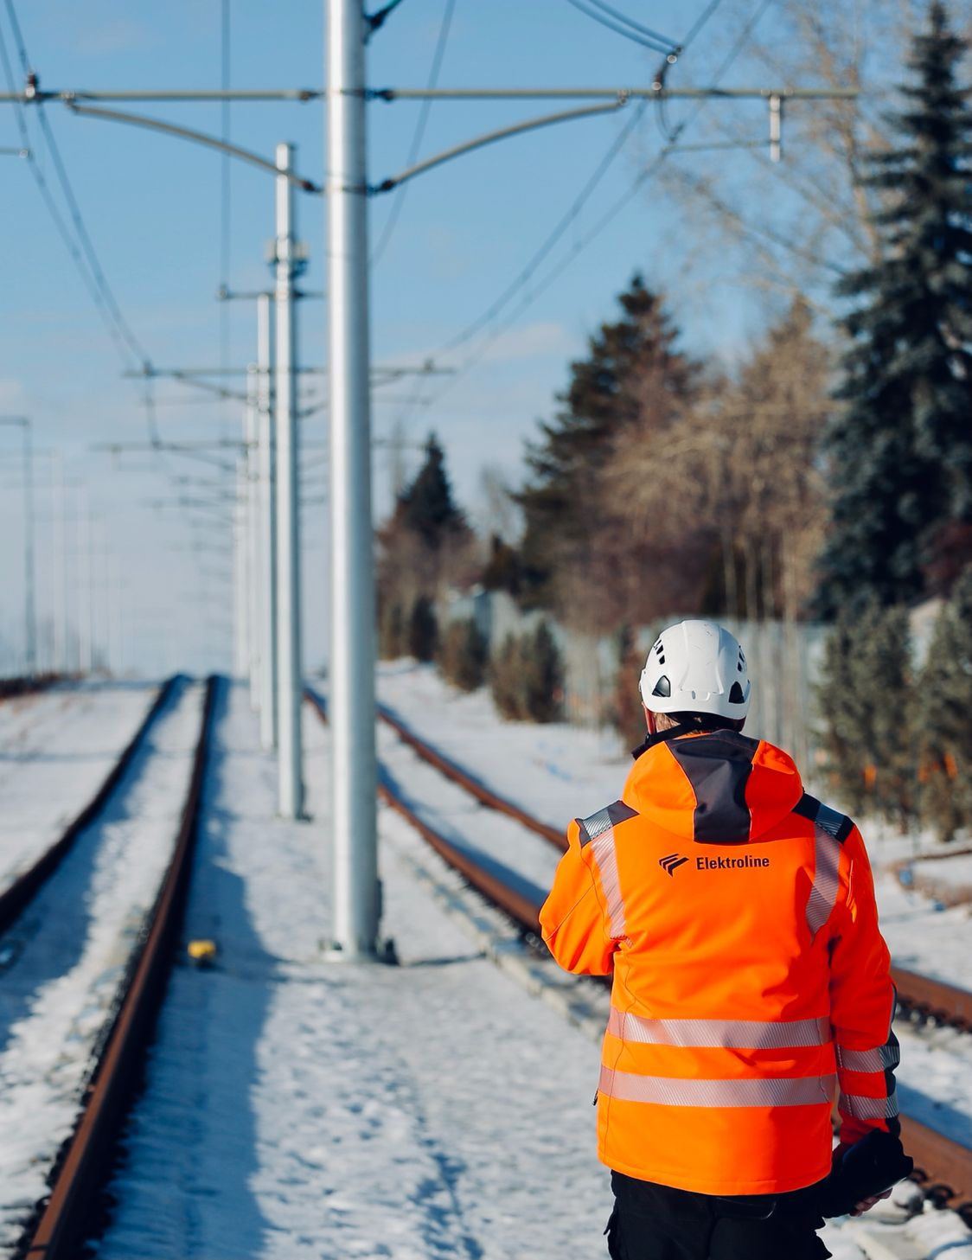
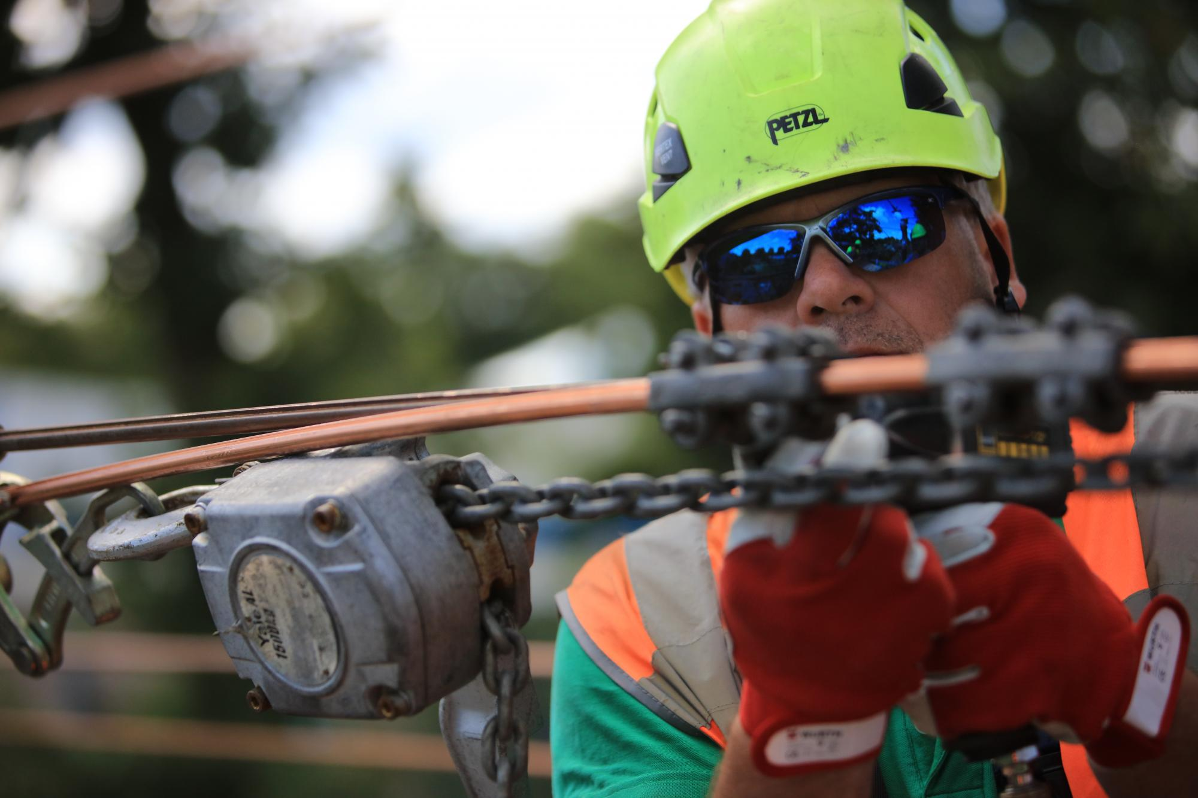
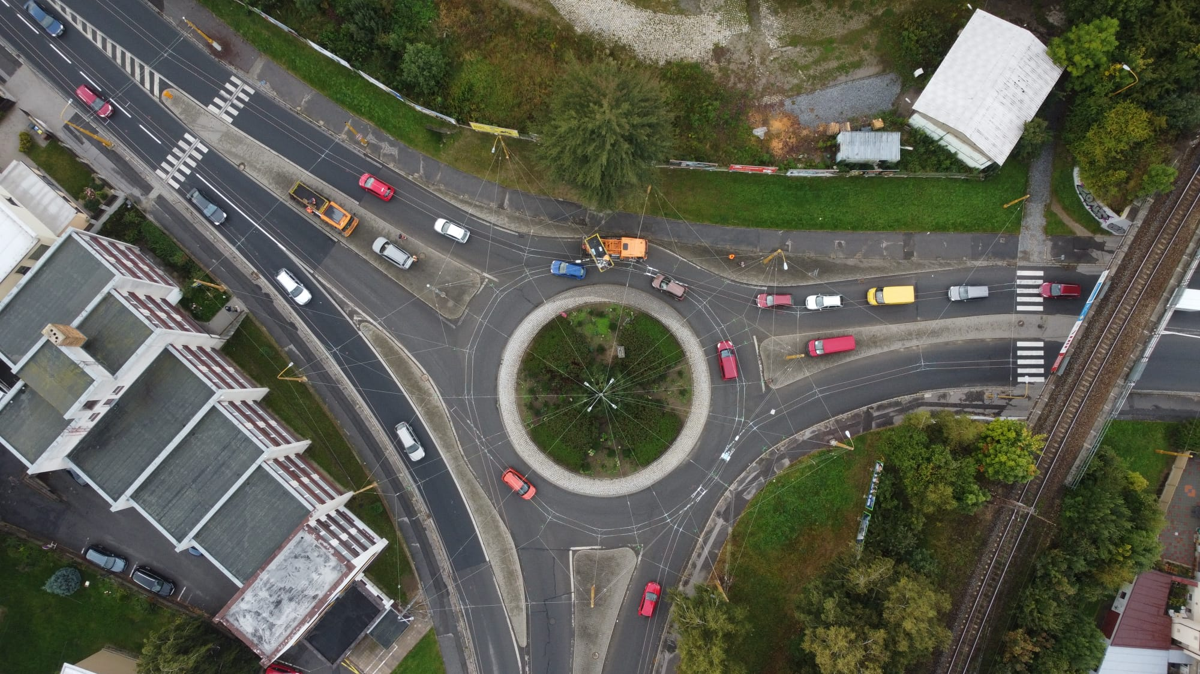
Trakční vedení MHD

Slide 6
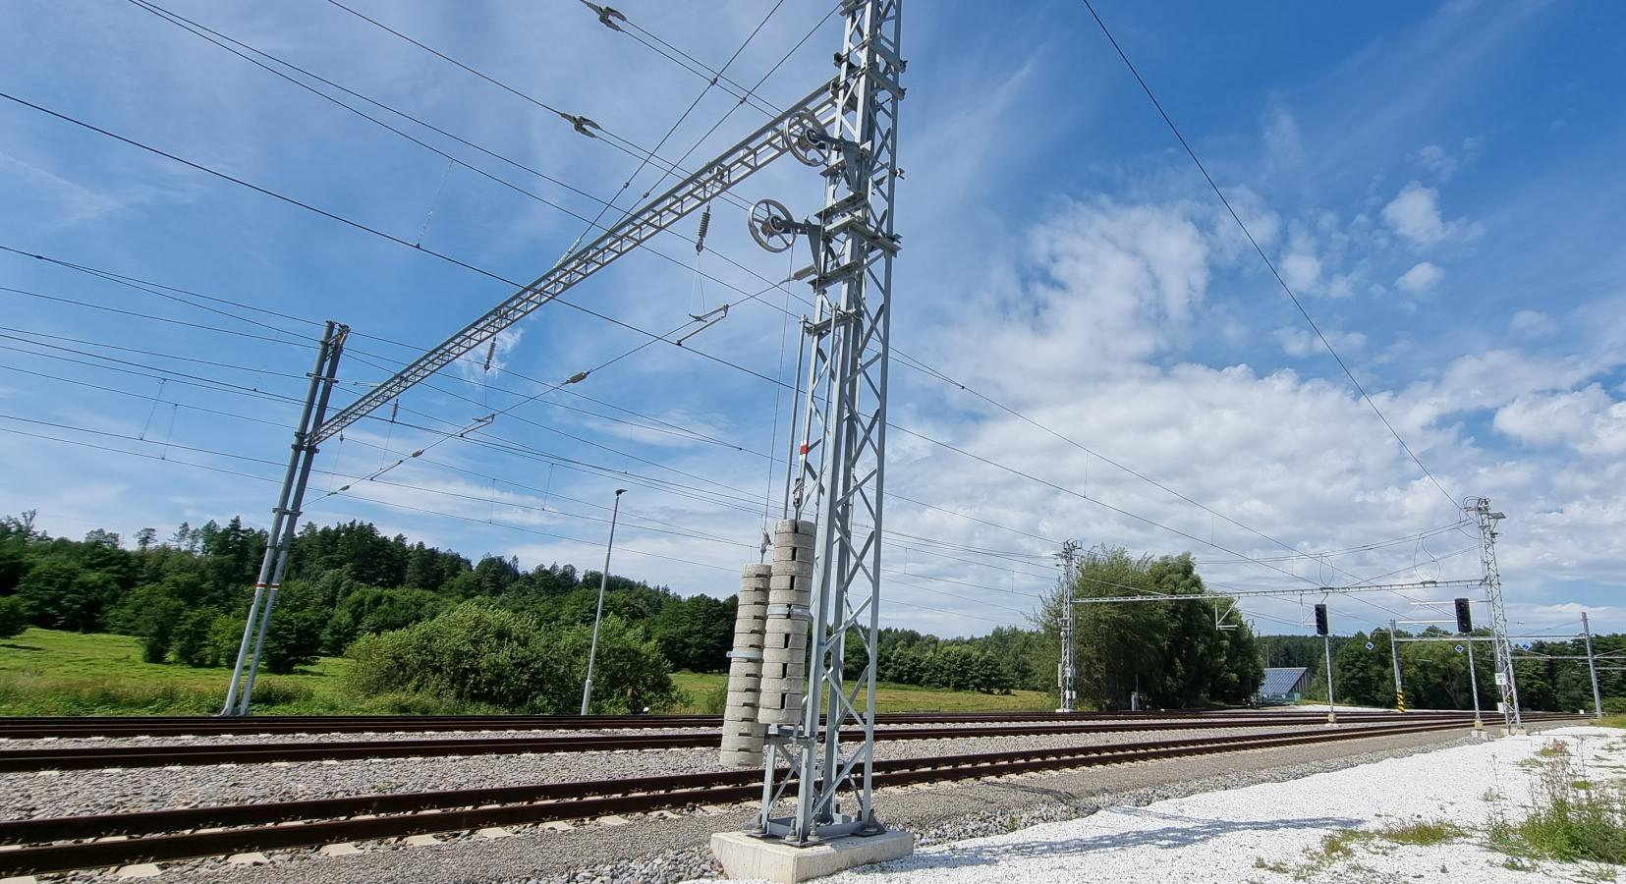
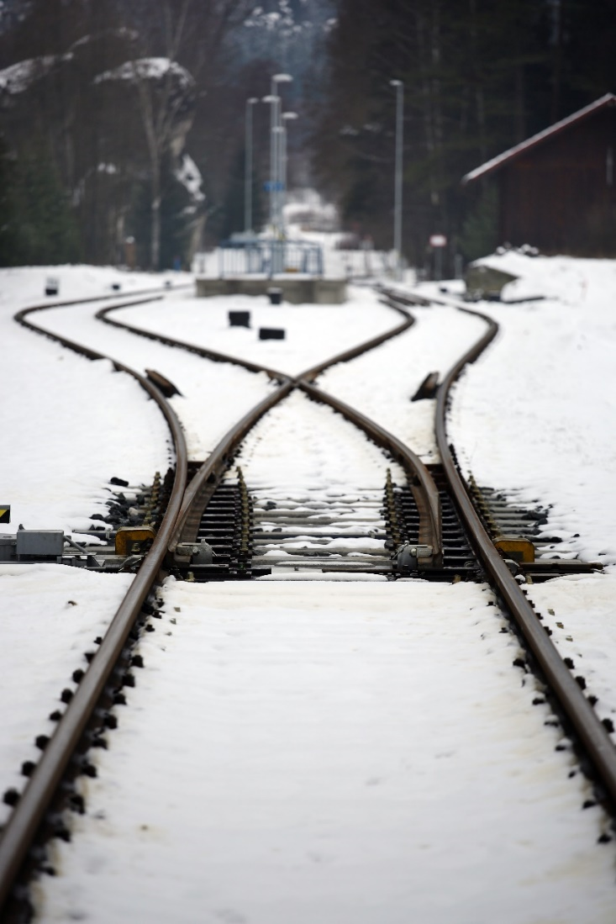
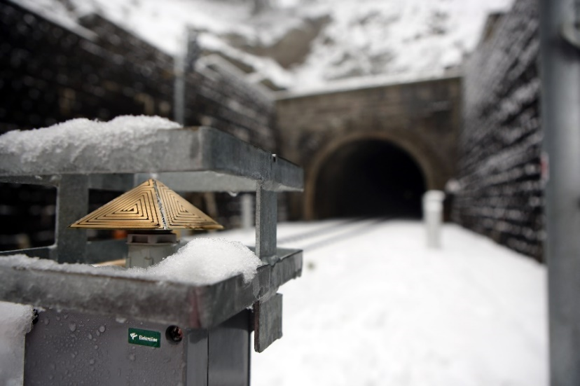
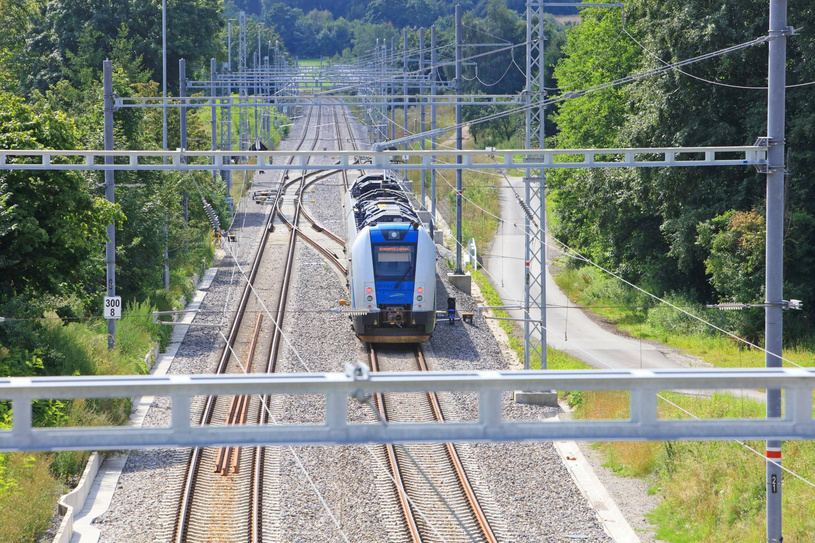
Železnice: Ohřev & OCL 3-25kV

Slide 7
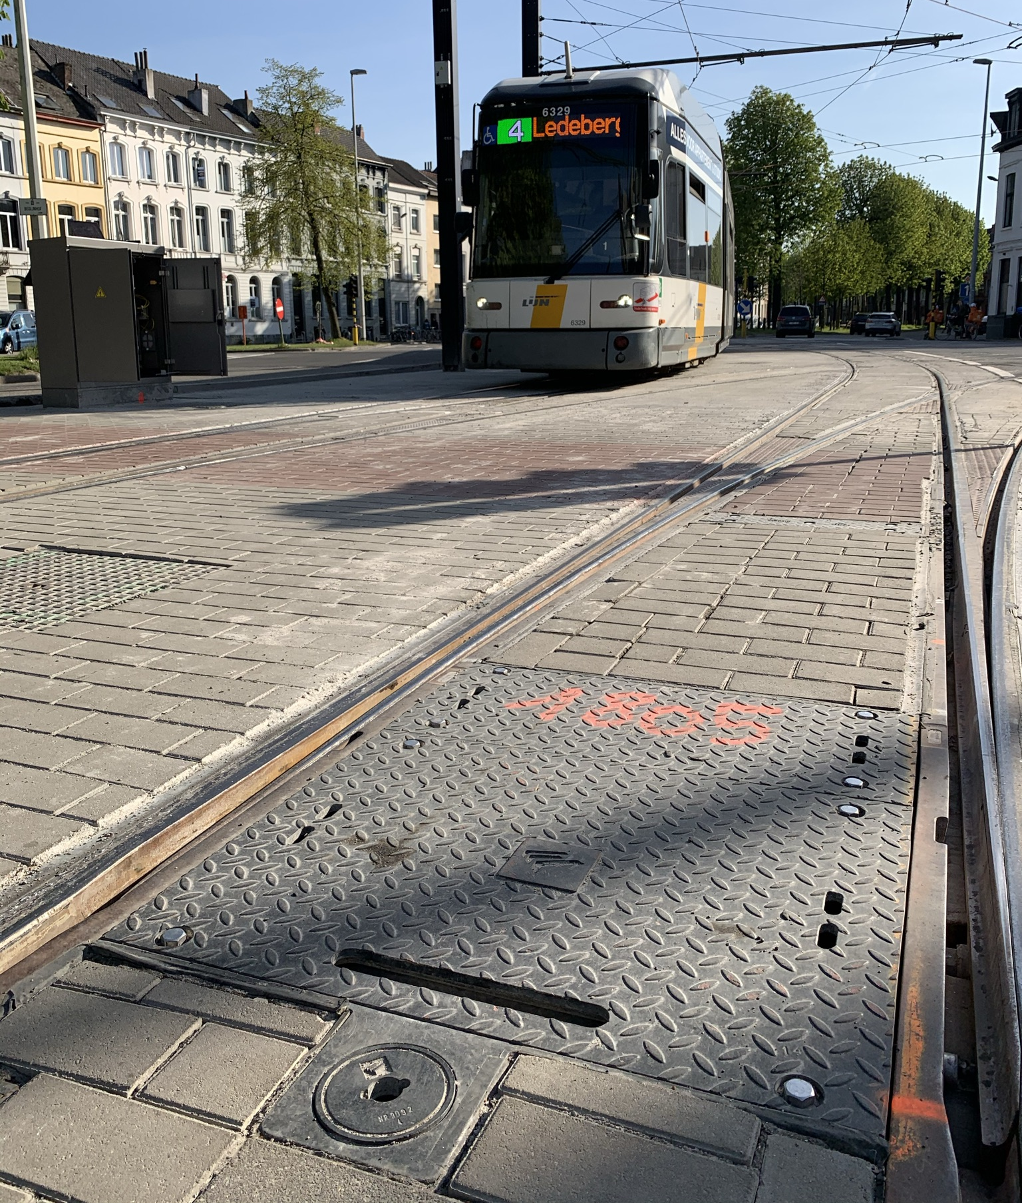
Tramvajové zabezpečovací systémy
Signalingové rozvaděče
Signalingové systémy
Signaling a správa depa
Signalingové komponenty
Kolejové obvody BRC
Návěstidla
Klíčové ovladače
Přestavníky
Ohřev výhybek
Vzdálený dohled

Slide 8
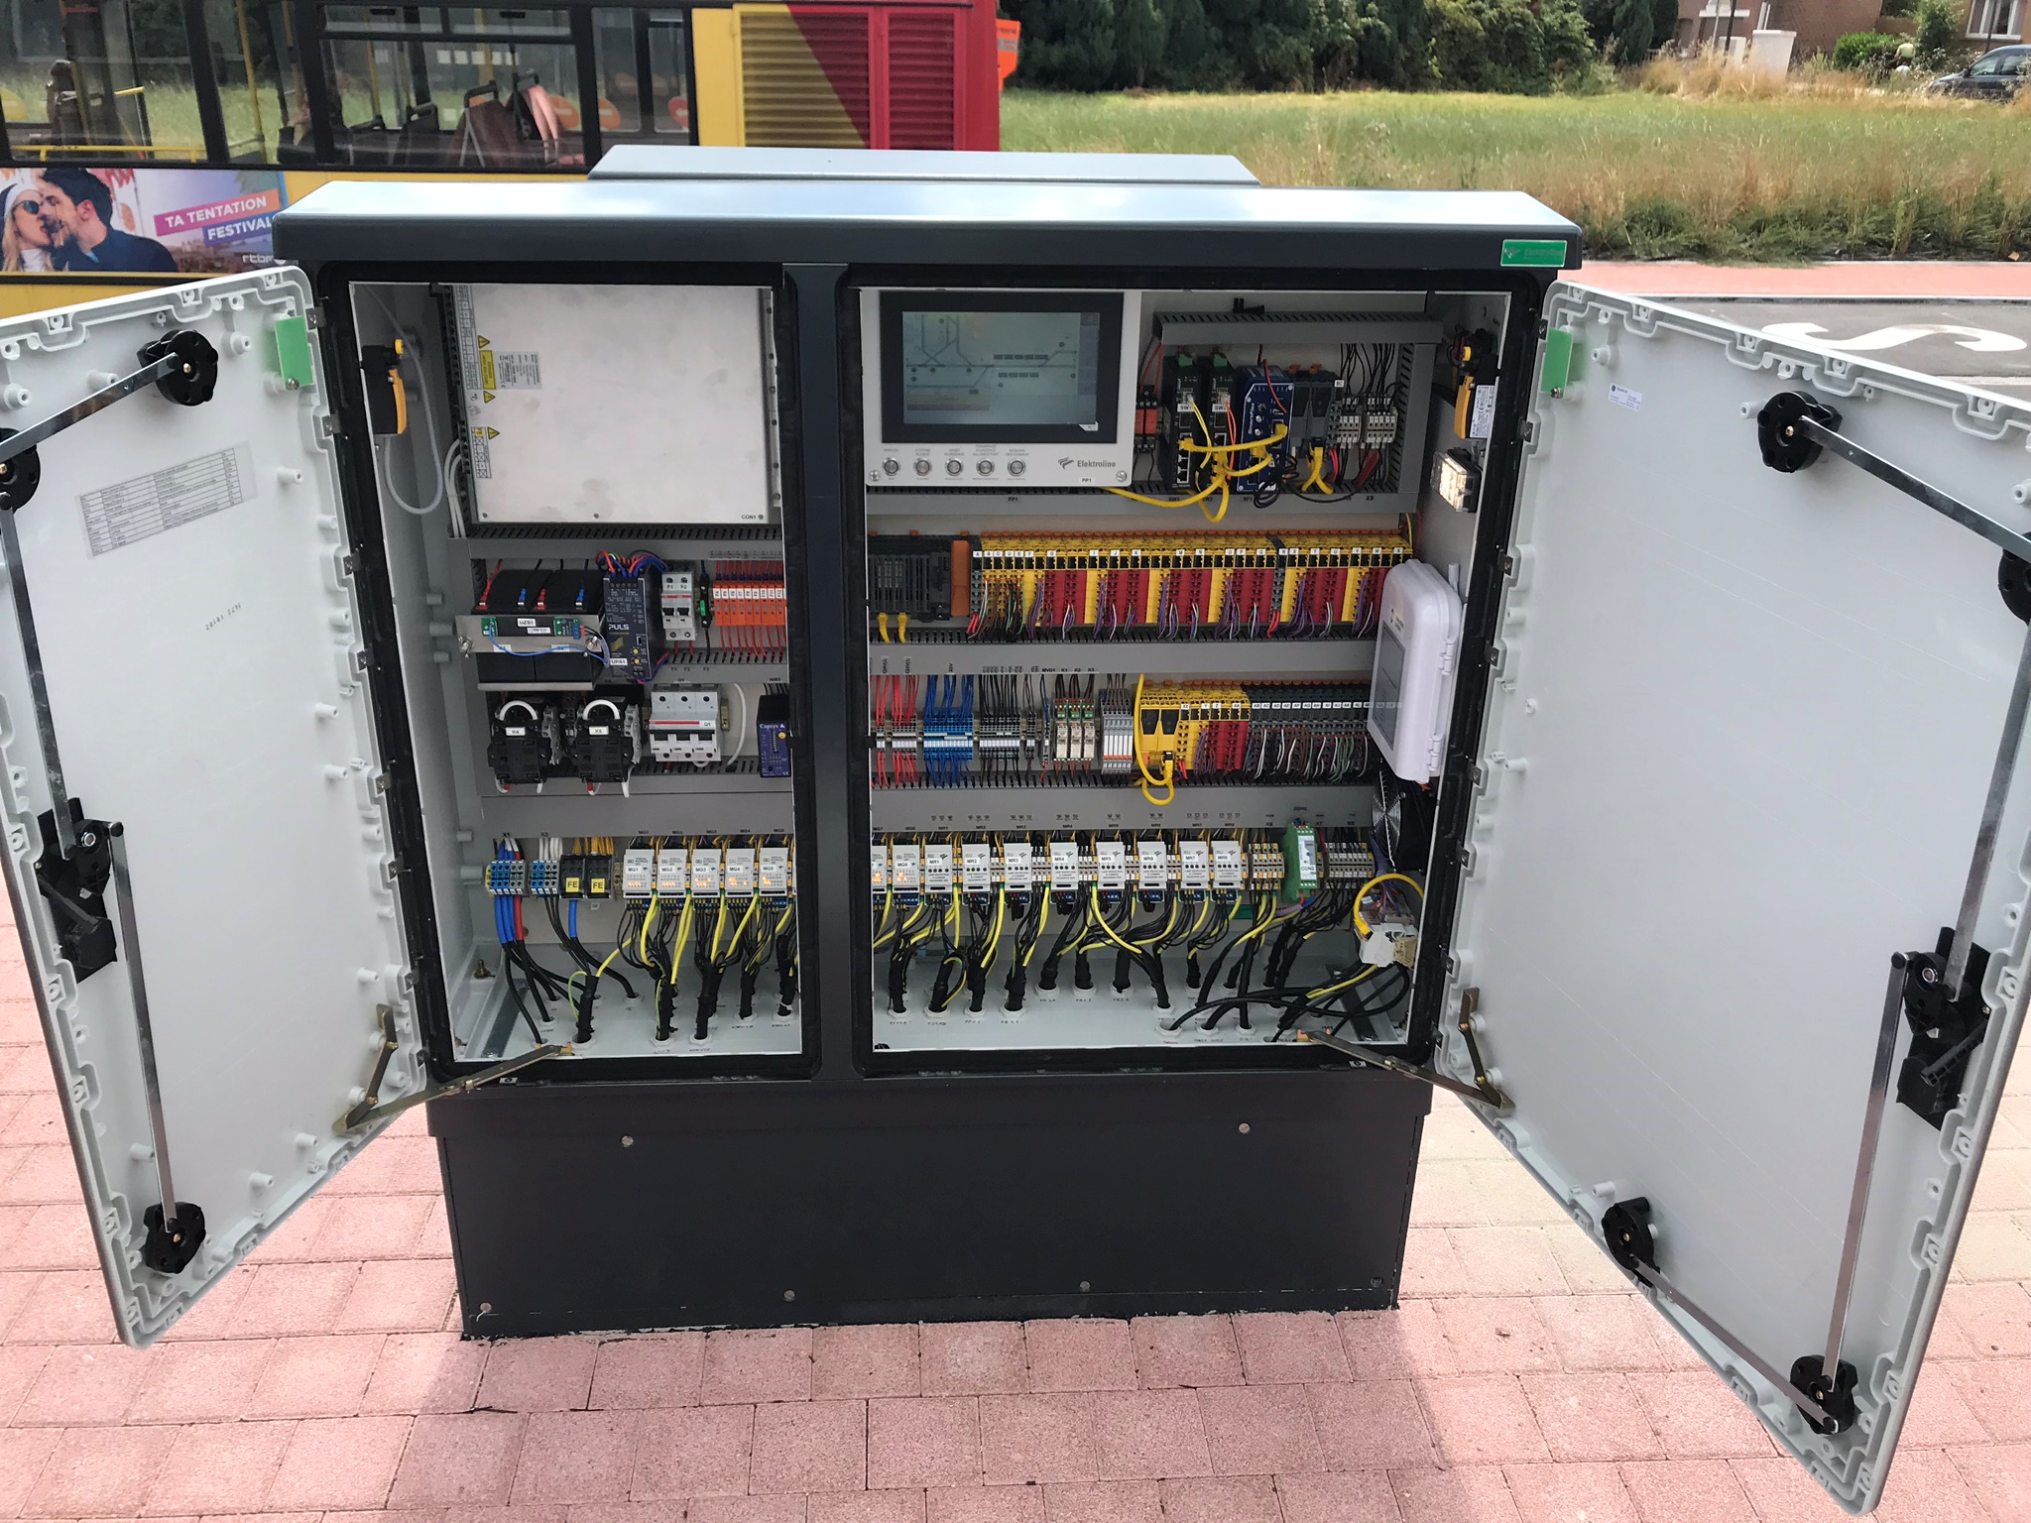
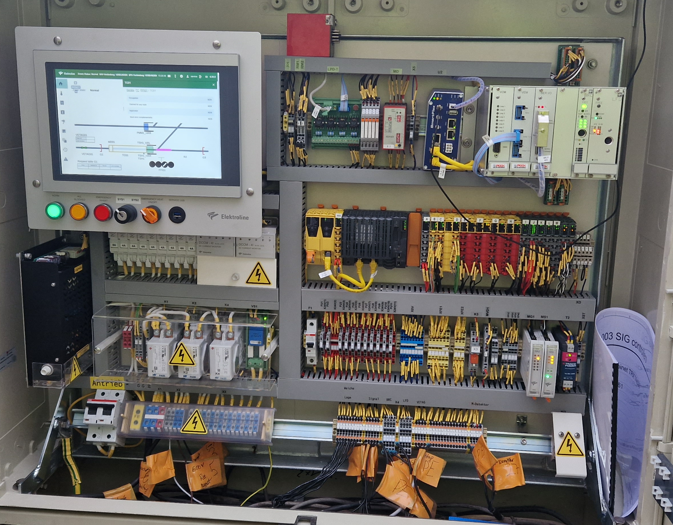
Zabezpečovací systémy
SIL2 / SIL3
PLC
Certifikované SW nástroje
Systém založený na zónovém dělení
HMI obsahuje vizualizaci pro rychlé a efektivní nastavení a údržbu systému
Paměť událostí se vzdáleným přístupem
Zákaznická řešení

Slide 9
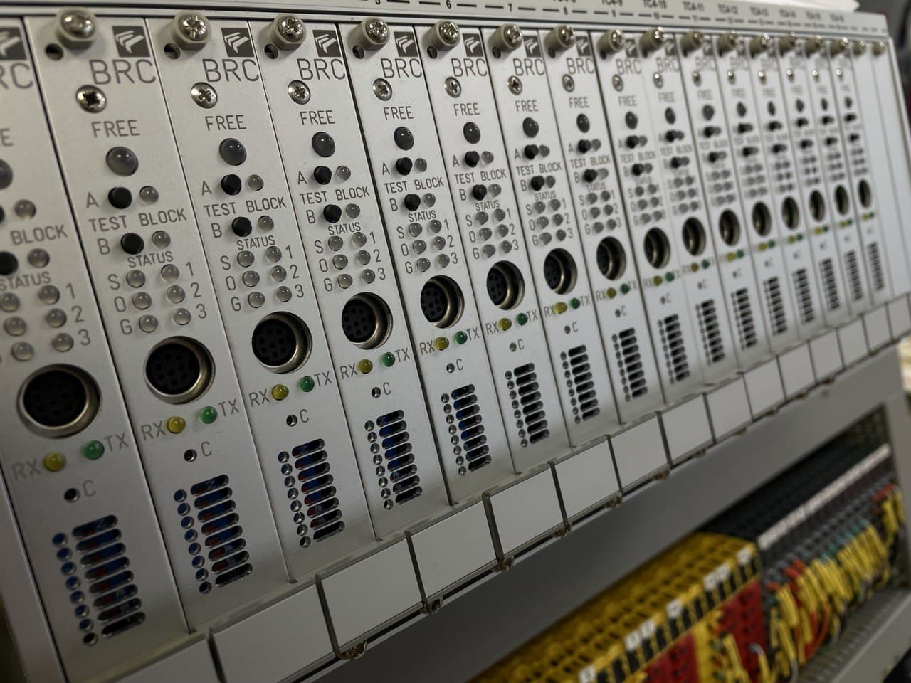
Kolejové obvody BRC
Úroveň bezpečnosti Kombinovaná detkce SIL2-SIL3
Kombinovaná detekce nápravový zkrat/masa kovu
Jednoduchá instalace
Otevřené rozhraní (snadná implementace)
Automatické samočinné nastavení (změny počasí)
Flexibilní konfigurace pomocí BRClab SW

Slide 10
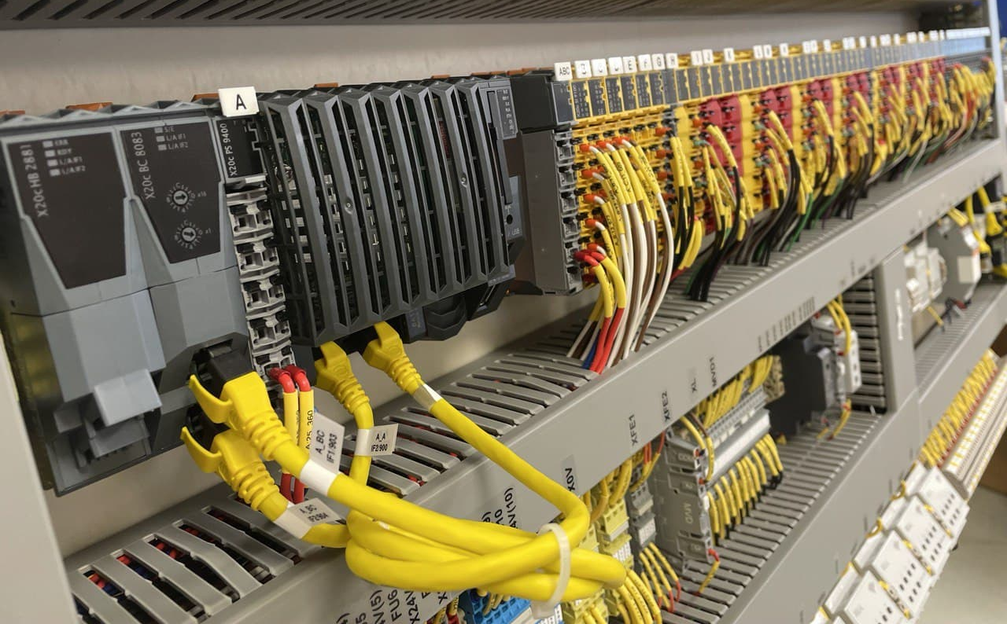
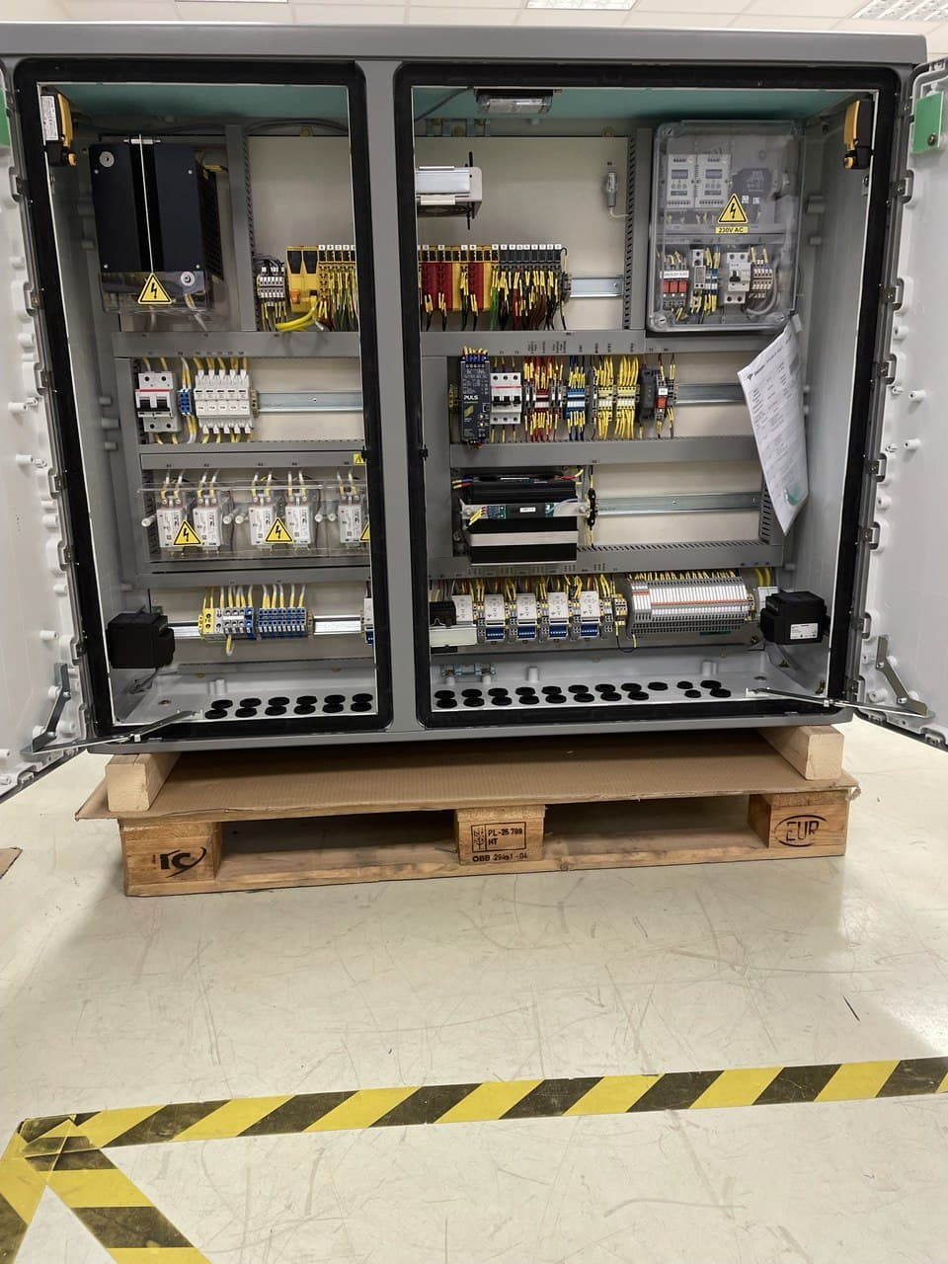
Vše pod jednou střechou
Design
Výroba / Montáž
Testování
Oddělení logistiky/sklad

Slide 11
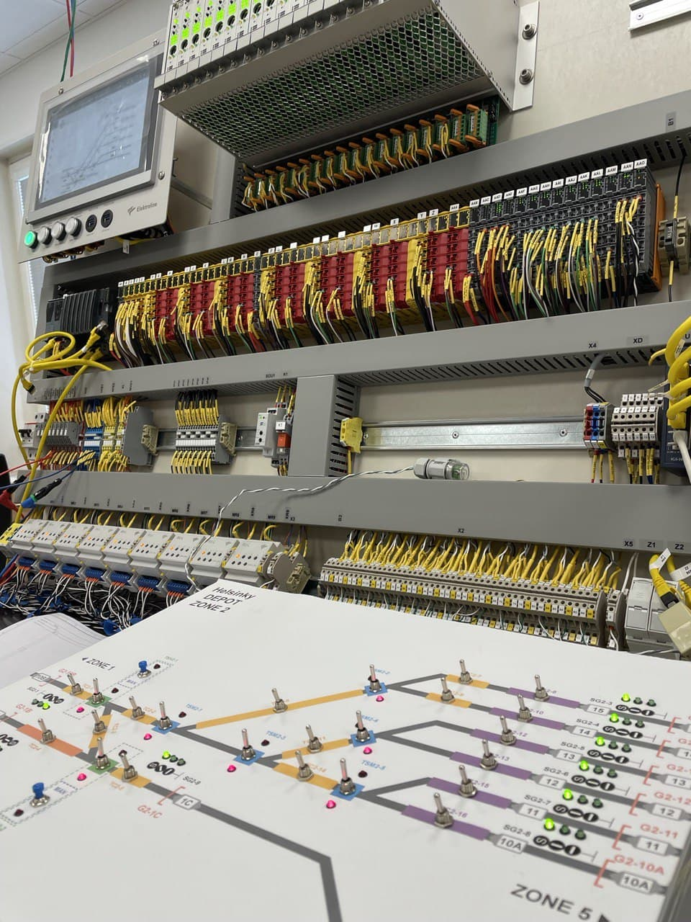
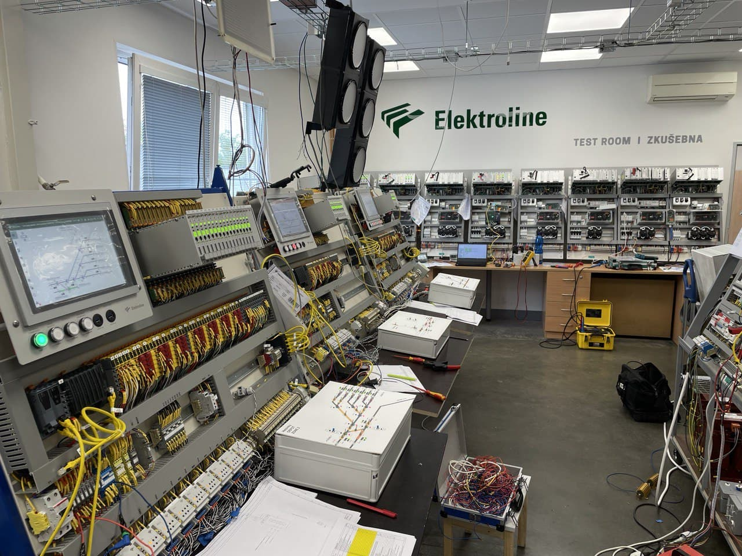
Zkušebna

Slide 12
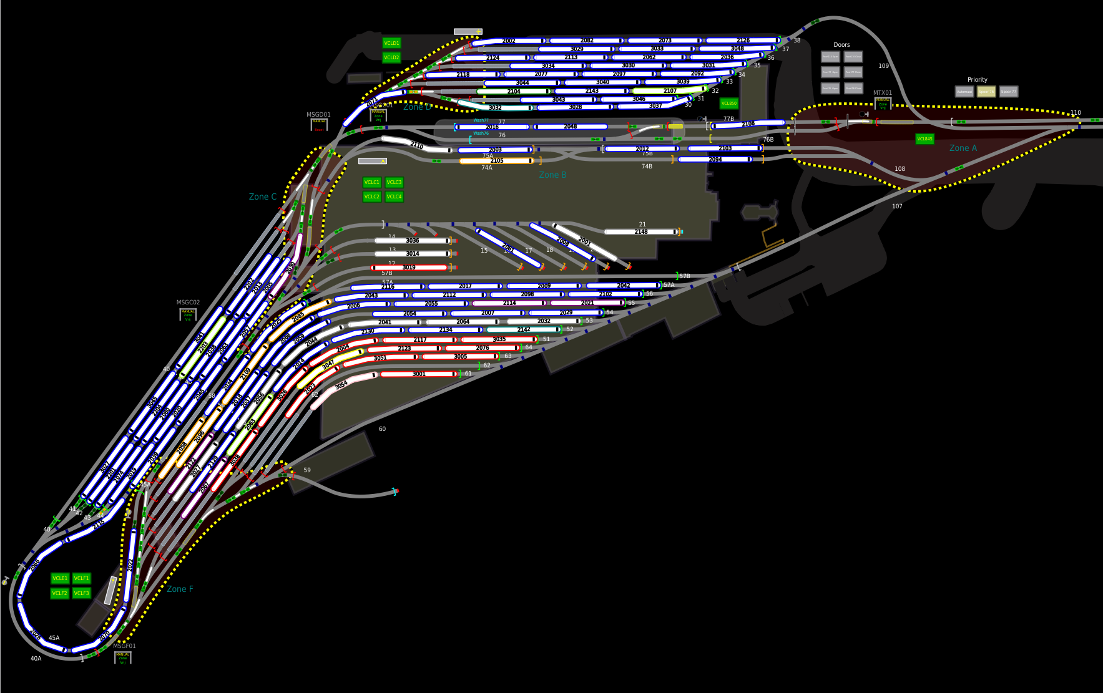
Signaling a řízení depa
Vizualizace pohybu tramvají
Koordinace mezi provozem depa a provozem na linkách
Parkovací plán
Informace o stavu vozidla (celkový stav, disponibilita, myčka, písek, ...)
Koordinace mezi depy

Slide 13
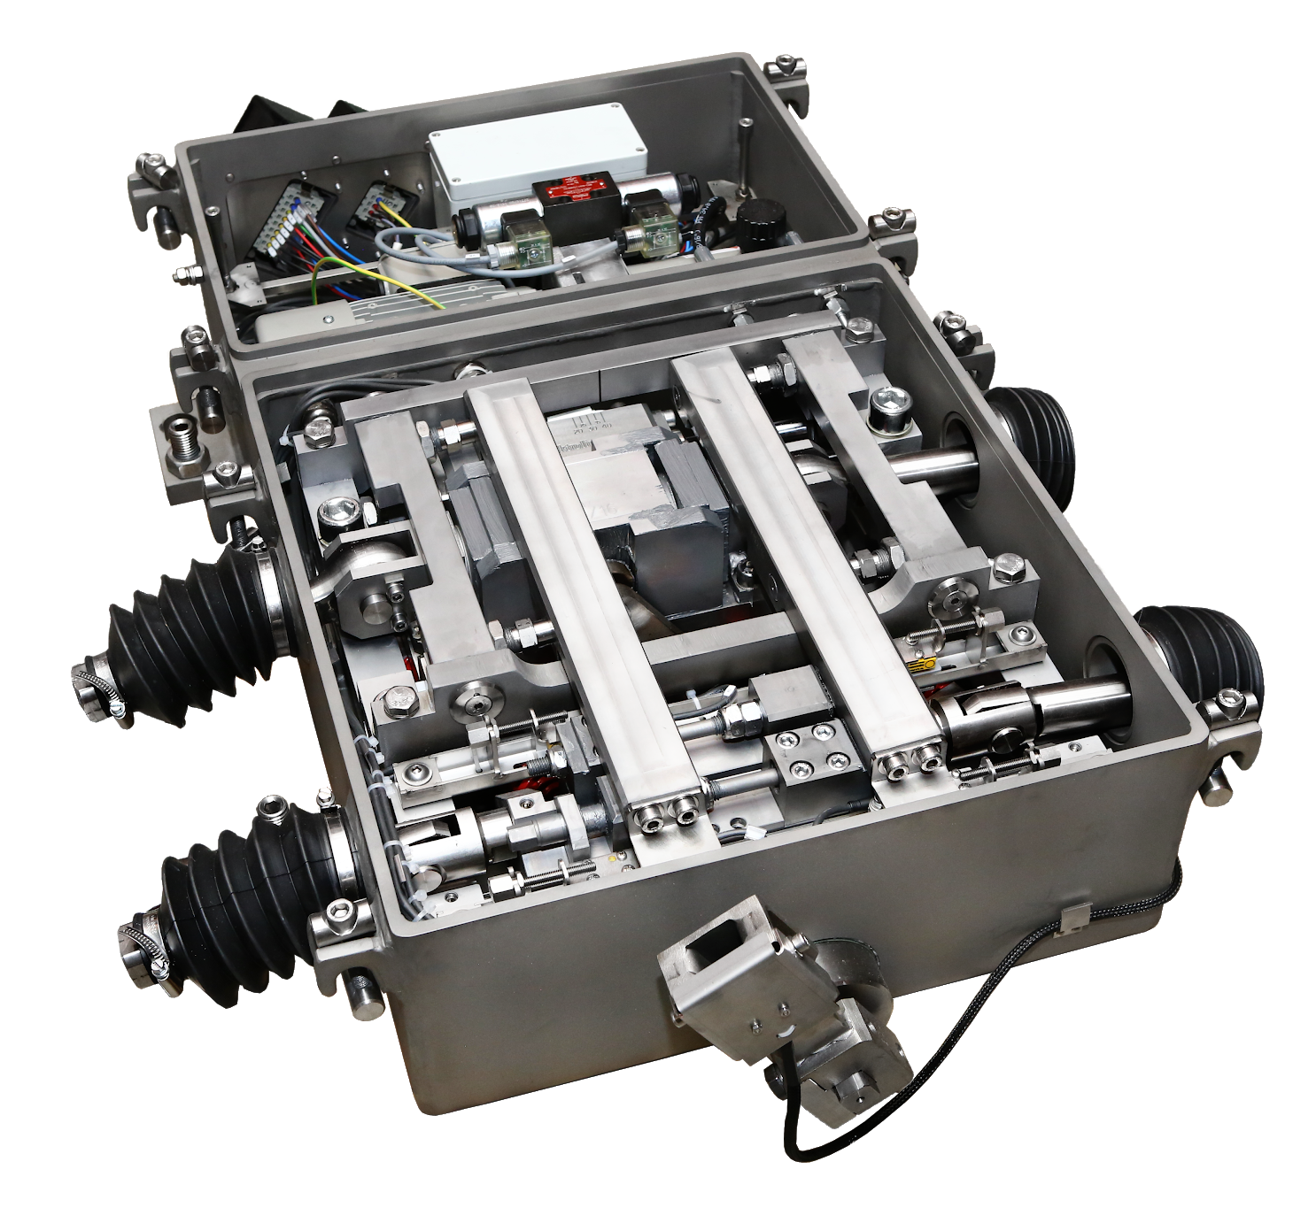
Elektro-hydraulický přestavník TSH 100
Úroveň bezpečnosti SIL3
S možností rozřezu
Vodotěsný (IP68)
Box z nerezové oceli
Jednoduchá údržba
Plochý design (200mm)

Slide 14
Elektro-hydraulický přestavník TSH 070
Pro depa a oblasti nízké rychlosti
S možností rozřezu
Vodotěsný (IP68)
Box z nerezové oceli
Jednoduchá údržba
Plochý design (200mm)

Slide 15
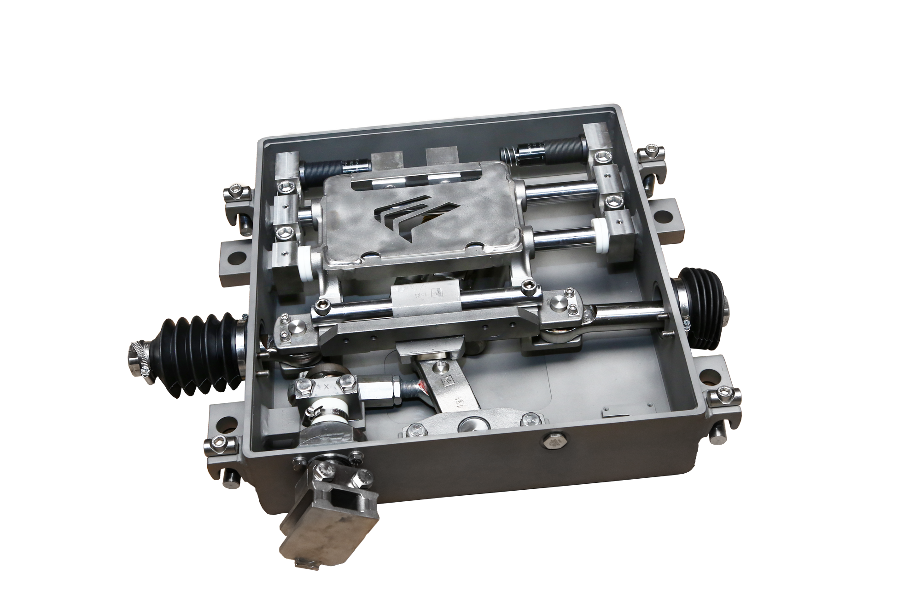
Mechanický přestavník TSM 070
Vodotěsný (IP68)
S možností nastavení „klapačka“
Box z nerezové oceli
Jednoduchá údržba
Tichý chod
Plochý design

Slide 16
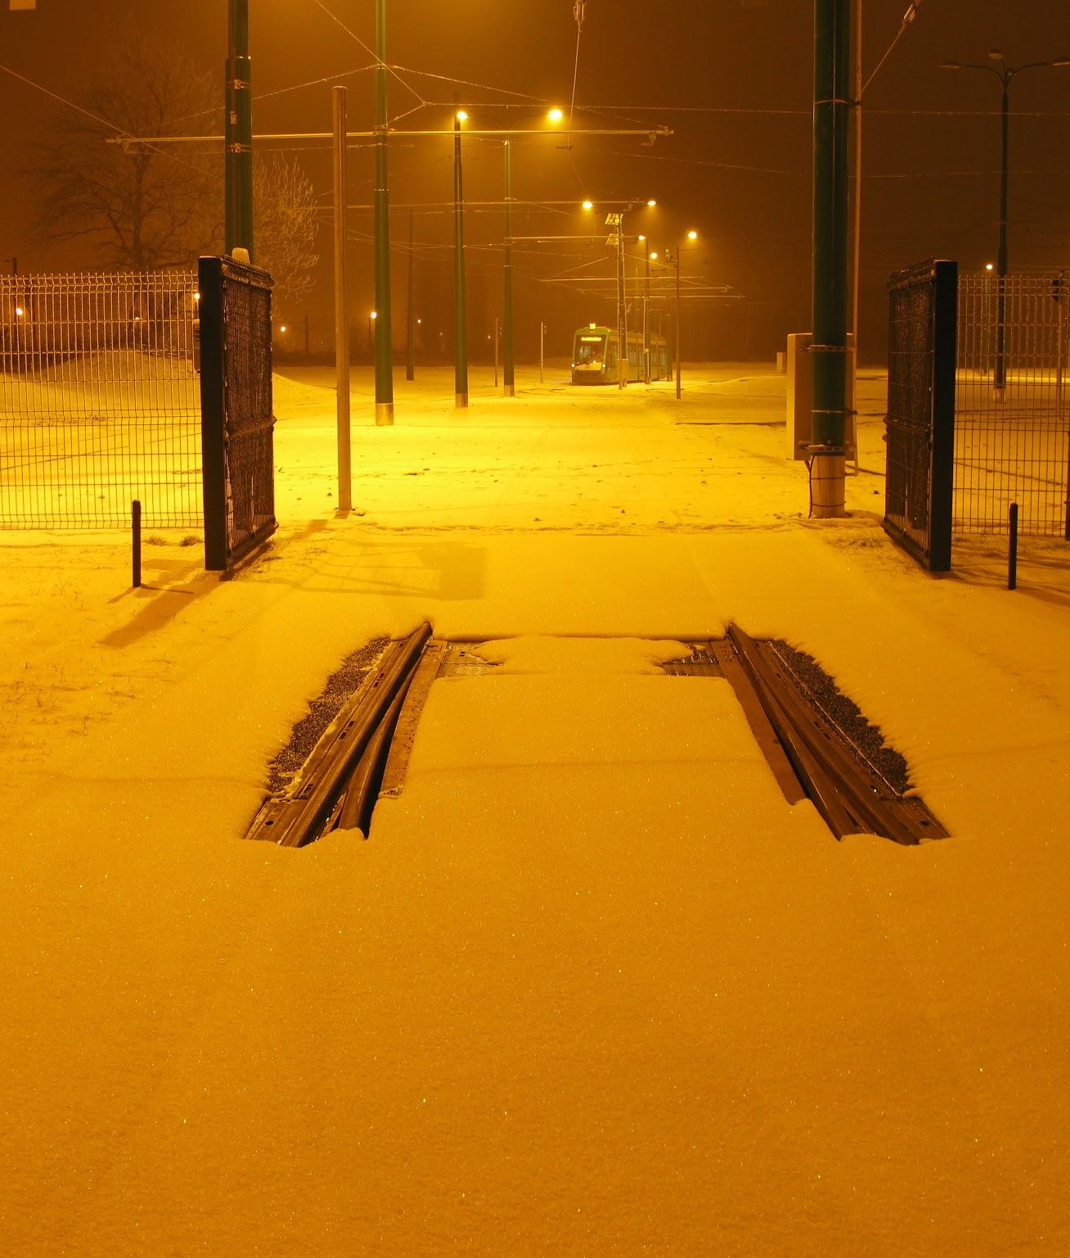
Ohřev výhybek
Běžně integrován jako součást řídícího rozvaděče nebo jako samostatný systém
Čidla teploty vzduchu, teploty kolejnice, čidlo srážek
Vzdálená diagnostika a hlášení alarmů
S možností napojení na „počasí on-line“
Ověřeno v nejnáročnějších povětrnostních podmínkách (Rusko, Polsko a další)

Slide 17
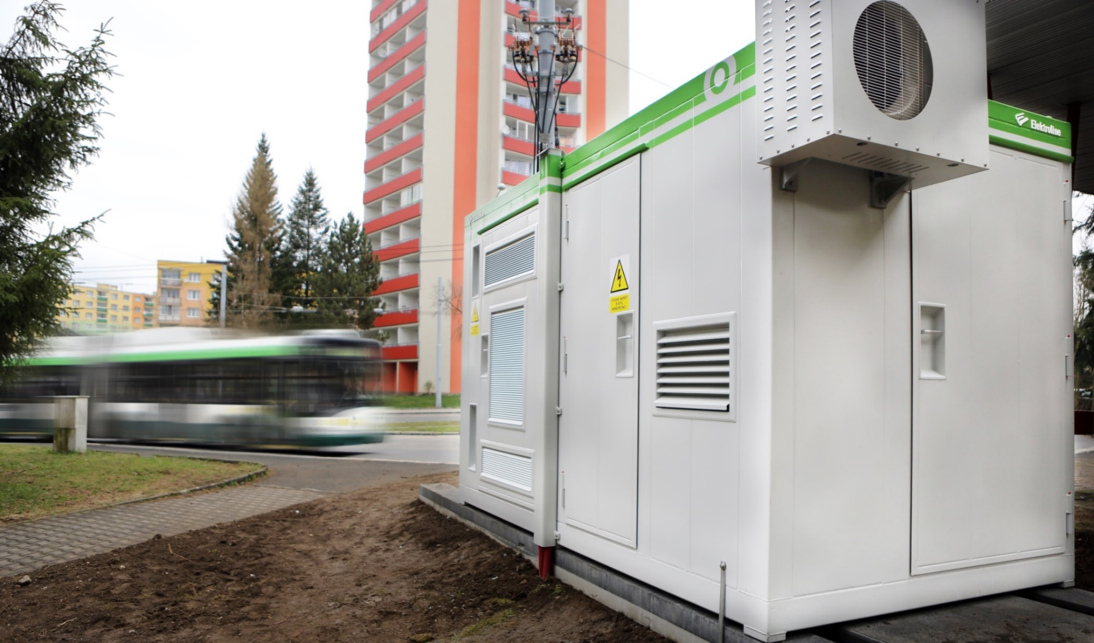
BATERIOVÁ VYROVNÁVACÍ STANICE (BS)

Slide 18
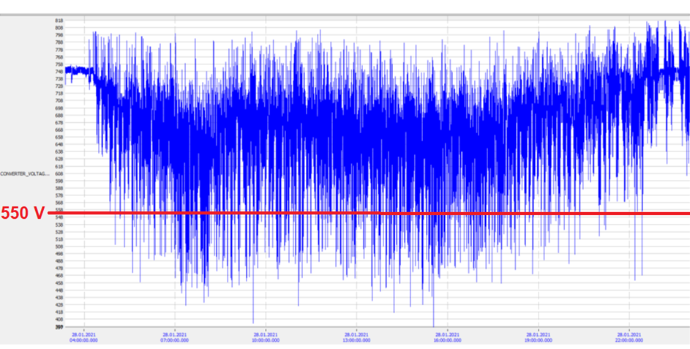
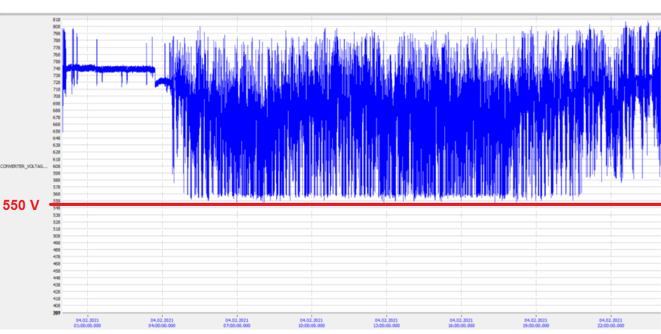
Hlavní účel BS – podpora napětí v trakční síti
Pokud je trakční obvod slabý, může ve chvílích vysokého odběru docházet k propadům napětí:
BS může dodat velké množství energie v krátkém čase a pokrýt tyto energetické špičky:
Propady napětí jsou oříznuty!

Slide 19
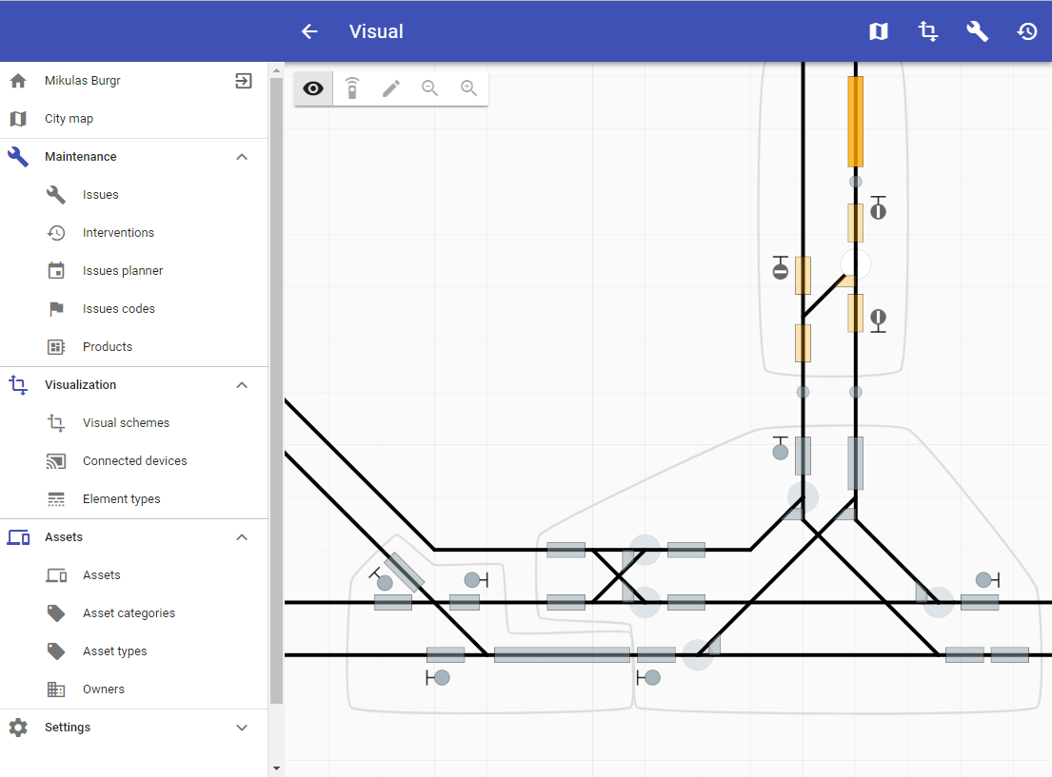
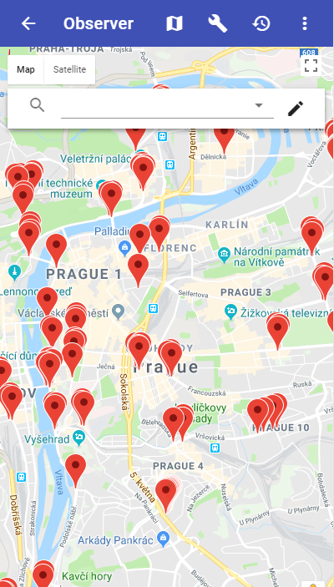
FlatLine SW – dálkové monitorování systémů
Online monitorování kritických komponent systému
Predikce poruch – optimalizovaná údržba, maximální spolehlivost
Jednodušší diagnostika díky kompletní servisní historii

Slide 20
Školení
Školení zaměřené na specifické skupiny uživatelů (dispečeři, technici, inženýři….)
Tréninkové nástroje SW/HW
Školicí dokumentace (manuál pro údržbu, datové listy, projektová dokumentace)
Místo školení dle dohody
Interaktivní přístup

Slide 21
Technická podpora
Role ELL není ukončena předáním systému
Otevřený ticketing – reportingový systém pro zákazníka
Oddělení technické podpory
Telefonická/e-mailová/on-site podpora
Záruční / Pozáruční servis
Program repasí přestavníků

Slide 22
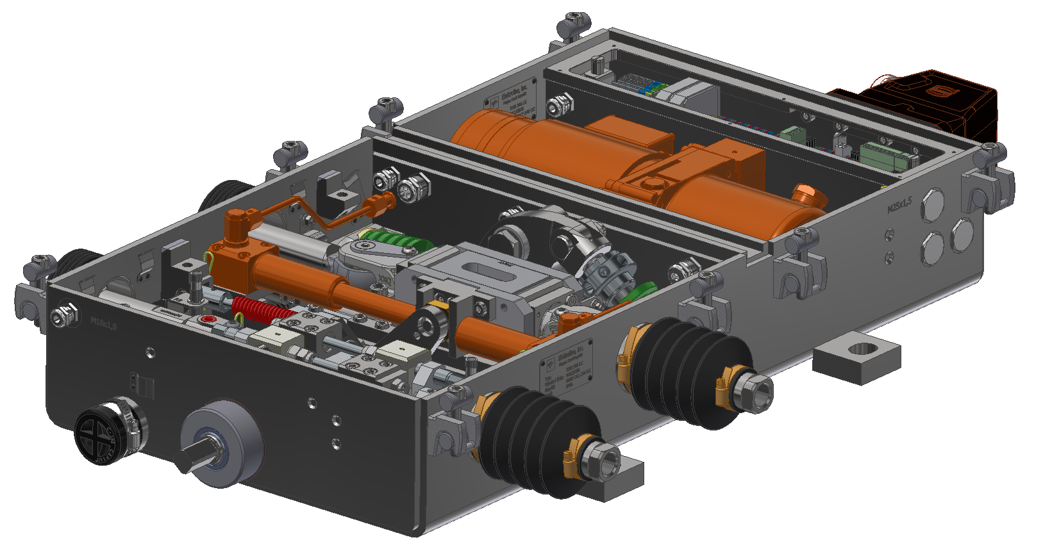
TSH 200
Notes:
Vylepšení oproti TSH 100
Snížení výšky o 35mm
Snížení hmotnosti o cca 20kg
Zvýšení zdvihu až na 90mm
Zvýšení přítlačné síly stavěcího táhla
Zvýšení přítlačné síly zámku
Typizované lineární vedení stavěcího táhla i kontrolních táhel
Hydraulický agregát (750 V DC, 3x400 V AC, 230 V AC, 24 V DC) reverzační
Jednočinné plunžry místo hydraulického válce
Při ruční manipulaci jsou plunžry zasunuté, tzn. že se nepřetahuje olej z jednoho do druhého
Manometry nahrazeny přípojkami minimess na přístupném místě
Přívod oleje do plunžrů trubkami (bez hadic)
Přístup k přítlačným pružinám bez nutnosti demontáže závor a lišty se snímači
Snížení počtu přítlačných pružin (2 versus 4)
Optická kontrola rozřezné pružiny v tělese zámku
Možnost instalace do stávajících zemních skříní TSH100 (bez odpojovače a konektorů) s pomocí příslušného jednoduchého adaptéru

Slide 23
